Slide 1
第二节棵
我的上个视频把这个字↑打错了！！！！耻辱
fhq Treap（无旋Treap）
AgOH

Slide 2
代码仓库
前几期视频还有本期视频及以后的视频中的代码我都会传到Github上去
https://github.com/StableAgOH/Code-Warehouse-for-AgOH
本期视频中写的代码会放在视频简介里

Slide 3
fhq Treap
发明人：范浩强神犇（感谢加膜拜）
要学习fhq Treap，你得先简单了解一下普通Treap是咋个回事
Treap者，Tree加Heap也。它让平衡树上的每一个结点存放两个信息：值和一个随机的索引。其中值满足二叉搜索树的性质，索引满足堆的性质，结合二叉搜索树和二叉堆的性质来使树平衡。这也是Treap的性质。
Treap为什么可以平衡？我说一下我自己的见解，不一定对。我们知道如果对一颗二叉搜索树进行插入的值按次序是有序的，那么二叉搜索树就会退化成一个链表。那么我们可以别让数值按次序插入，一个很好的方法就是把插入次序随机化。比如本来的插入次序是123456，结果随机之后变成了352614，是不是就好多了！
Treap用二叉堆来维护随机索引，其实就是相当于把插入次序随机化。插入一值数后你必然要让索引满足二叉堆的特性，但又因为索引是随机的，那就会导致插入的数不知道搞到了哪里去，相当于插入次序随机了。

Slide 4
当然你也可以选择不理解那么多，你其实只需要知道：
随机大法好，吊打一切卡时间复杂度毒瘤数据
鉴于很多同学因为STL里有priority_queue而并没有学过二叉堆，下面简单说下二叉堆这个基础数据结构
还记得二叉搜索树有什么性质嘛？
当前结点左子树的值都比当前结点值小，反之则一定在右子树上
那么，二叉堆（大根堆）的性质是：
父结点的优先级总是大于或等于任何一个子节点的优先级
这个为什么说是优先级大家应该知道（你不会没用过priority_queue吧……）。这期视频不是讲二叉堆的，所以你只需要了解上面这一条二叉堆的特性就好

Slide 5
优缺点
优点：
码量小而却好写，核心操作的代码都是复读机
好理解
支持的操作多
缺点：
常数略大

Slide 6
奇怪的操作？
普通Treap用来维护树平衡的奇怪的操作是什么呢？
树旋转
不会啊怎么办
请出主角：fhq Treap
fhq Treap的奇怪的操作并且是核心操作只有两个：分裂（split）和合并（merge）
只要掌握好这两个基操，那么你基本上就已经掌握了fhq Treap了
就是把树拆开再拼上拆开再拼上，像拼图一样，很神奇

Slide 7
结点信息
我们需要保存这五个信息：
左右子树编号
值
索引
子树大小

Slide 8
分裂（split）
分裂有两种：按值分裂和按大小分裂
以下都是我个人的写法，可以学我的也可以按照自己喜好来
按值分裂：把树拆成两棵树，拆出来的一棵树的值全部小于等于给定的值，另外一部分的值全部大于给定的值
一般来说，我们在使用fhq Treap当一棵正常的平衡树用的时候，使用按值分裂
而在维护区间信息的时候，使用按大小分裂。很经典的例子就是文艺平衡树，这个稍后会说

Slide 9
例如对这个树按值17分裂：

Slide 10
合并（merge）
合并不分两种了，合并就一种
合并就是把两颗树x，y合并成一棵树，其中x树上的所有值都小于等于y树上的所有值。并且新合并出来的树依旧满足Treap的性质
合并就不演示了，上张幻灯片倒放就是合并（我太懒了）

Slide 11
插入
可是这两种操作有啥用啊，我怎么才能用这两种操作来完成平衡树的基操呢？
首先来说插入
设插入的值为val，那么我们的步骤就是：
按值val把树分裂成x和y
合并x，新结点，y
Over……

Slide 12
为什么可以这样呢？
我真的想做动画来演示，奈何我太菜了玩不好An……只好口头描述
我们要插入val这个值，那么我们按值val分裂，于是得到了两棵树x和y
按照按值分裂的定义，我们分裂出来的x树上的所有值一定都小于等于val，y树上的所有值一定都大于val
那么我们就直接合并x，用值val新建的新节点，y就OK咯

Slide 13
删除
前面的插入很简单，只需要两步
删除比较麻烦啊，需要四步（笑
例如我们要删除val这个值，那么：
首先，按值val把树分裂成x和z
再按值val-1把x树分裂成x和y
那么此时y树上的所有值都是等于val的，我们去掉它的根节点：让y等于合并y的左子树和右子树
最后，合并x，y，z，Over

Slide 14
查询值的排名
也很简单，设要查询的值为val，那么
按值val-1分裂成x和y
则x的大小+1就是val的排名
最后再把x和y合并起来
Over

Slide 15
查询排名的值
这个我们照上期视频替罪羊树的搞法搞就OK了

Slide 16
前驱/后继
设操作数为val
前驱：按值val-1分裂成x和y，则x里面最右的数就是val的前驱
后继：按值val分裂成x和y，则y里面最左的数就是val的后继

Slide 17
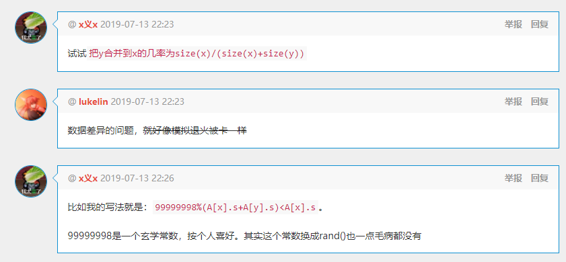
不存储索引的fhq Treap
fhq Treap的结点里也可以不存储索引值
纵览整个fhq Treap，维护堆特性的代码其实只有merge函数里的一句
而且我们知道fhq Treap的堆维护的是随机的索引值
所以我们可以不存放索引，而是把这句改成其它的让树随机合并的语句
例如rand()&1，但是这句话的性能不好
一些其它写法还有：

Slide 18
这个操作是我一周之前在洛谷的讨论区看到的，还没来得及更加仔细的研究，观众朋友们如果有兴趣的话可以自行研究尝试
原帖地址：https://www.luogu.org/discuss/show/123169
在洛谷随便打开一个讨论，然后把地址的最后面的数字换成123169就可以找到了

Slide 19
fhq Treap的区间操作

Slide 20
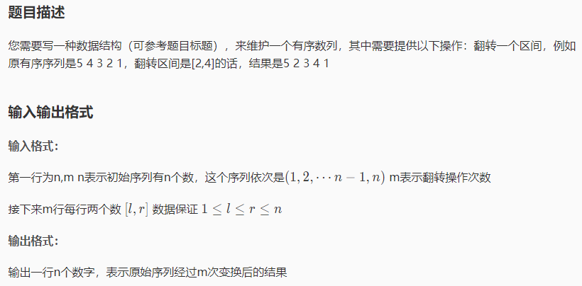
区间操作
fhq Treap甚至可以维护区间操作！我们来看一道平衡树区间操作的经典题目
文艺平衡树

Slide 21
首先我们需要知道如何用fhq Treap来实现区间操作
例如，要操作的区间为[l,r]，那么我们就在fhq Treap里把这一段直接split拆出来进行操作然后再合并回去！
我的按大小分裂的写法：把树拆成两棵树，其中一棵树的大小等于给定的大小，剩余部分在另外一颗树里（1P视频错了，抱歉）
具体步骤把fhq Treap按大小l-1拆分成x和y
再把y按大小r-l+1拆分成y和z
此时y树就是我们要操作的区间的平衡树（想一想为什么），对它进行操作就好了
最后别忘了把xyz合并回去

Slide 22
解决文艺平衡树
知道了fhq Treap怎么处理区间问题，怎么来解决文艺平衡树问题呢？
我们需要使用线段树中常见的概念：懒标记(lazytag)
每当我们想要对一个区间进行翻转时，我们就对这个区间维护懒标记：如果原来没有懒标记，那就打上；如果原来有懒标记，那就去掉，因为翻转两次等于没有翻转嘛
别忘了写懒标记的下传操作，如果当前结点的左右子树在后续代码中有被更改的风险的话，那就下传，以防万一，具体咱们来看代码

